Slide 1

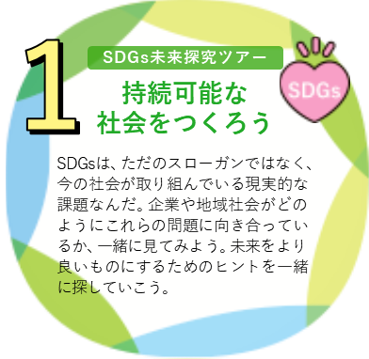
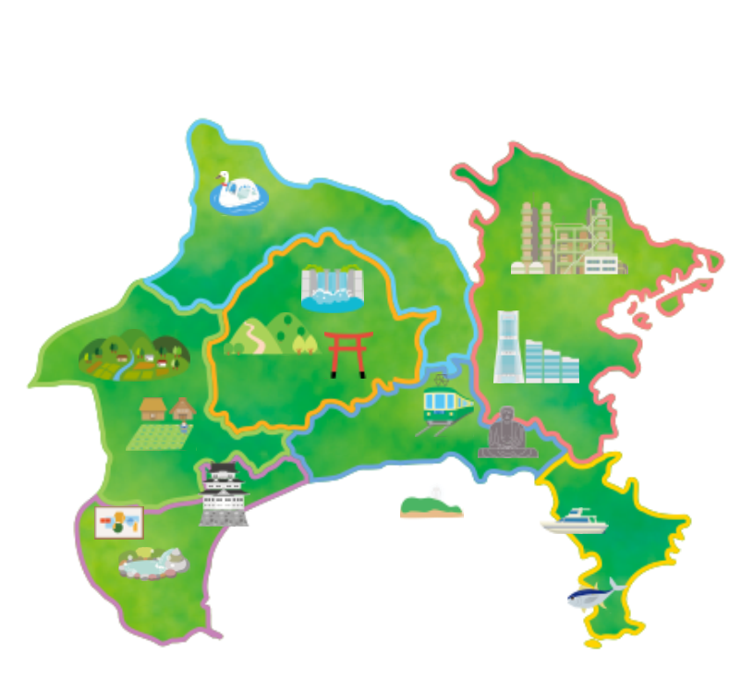
かながわ 未来発見 × 探究学習プログラム ワークシート
班：A-3
氏名：神奈川県太郎
01
見学する施設や場所
02
見学テーマ・目標
YOKOHAMA探究タワー
（班行動３か所目）
・SDGｓについて学ぶ
・班行動の目的を再確認する
★「学習のポイント」を参考に、テーマや目標を決めましょう
事前学習
03
04
見学地のなぜだろう？
見学地の概要
・なぜこの場所に建設されたか？
・どんな人が来るのか
★特徴や場所など
★調べてみて疑問に思ったことや見てみたいことを書きましょう
横浜駅から徒歩５分
探究学習ができる建物
見学時間
13:00～13:30（予定）
SDGs未来探究ツアー
神奈川県は、歴史・文化・農業・漁業・異文化など多様な地域特性があり、日本第２位の総人口を誇ります。さらに、3つの政令指定都市がある都市環境と自然環境が共存する特性を活かし、再生可能エネルギーの導入、環境保全、固有の文化の継承、異文化との融合、サステナブルな産業形態、企業や自治体との連携によるSDGs推進に取り組んでいます。
現地学習
05
見学地の感想・わかったこと
・思っていた以上に大きい
・雨の日でも快適
・観光客も、地元の人もたくさんいた
・案内板が日本語・英語・中国語で書かれていた
★現地でわかったことや気づいたことを書きましょう
入力サンプル
事後学習
06
整理
07
まとめ
・スケールの大きさを伝える
・ＳＤＧｓの取組として
実践されていた案内板の
ことを強調
・館内の電気は太陽光を
使っているそう
★ポイントを整理しましょう
・探究のシンボルという印象
・大きくても迷いにくい設計
・案内板が３か国語でありとても親切
・サステナブルに運営できる方法を考えているそう
・学びたいポイントがたくさんあった
・私の地元にもあったらいいなと感じた
★「学習のポイント」を参考に、見学のテーマや目標をまとめましょう
神奈川が一体となって、よりよい
未来の形成のために貢献している様子を探究してみましょう。

Slide 2
かながわ 未来発見 × 探究学習プログラム ワークシート
班：
氏名：
01
見学する施設や場所
02
見学テーマ・目標
★「学習のポイント」を参考に、テーマや目標を決めましょう
事前学習
03
04
見学地のなぜだろう？
見学地の概要
★特徴や場所など
★調べてみて疑問に思ったことや見てみたいことを書きましょう
SDGs未来探究ツアー
SDGs未来探究ツアー
神奈川県は、歴史・文化・農業・漁業・異文化など多様な地域特性があり、日本第２位の総人口を誇ります。さらに、3つの政令指定都市がある都市環境と自然環境が共存する特性を活かし、再生可能エネルギーの導入、環境保全、固有の文化の継承、異文化との融合、サステナブルな産業形態、企業や自治体との連携によるSDGs推進に取り組んでいます。
現地学習
05
見学地の感想・わかったこと
★現地でわかったことや気づいたことを書きましょう
事後学習
06
整理
★ポイントを整理しましょう
07
まとめ
★「学習のポイント」を参考に、見学のテーマや目標をまとめましょう
神奈川が一体となって、よりよい
未来の形成のために貢献している様子を探究してみましょう。

Slide 3
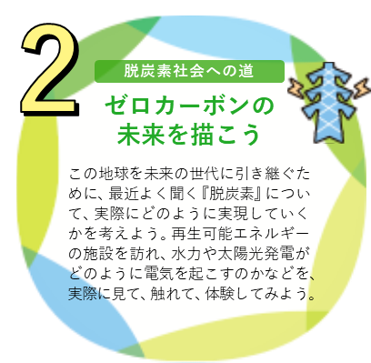
かながわ 未来発見 × 探究学習プログラム ワークシート
班：
氏名：
01
見学する施設や場所
02
見学テーマ・目標
★「学習のポイント」を参考に、テーマや目標を決めましょう
事前学習
03
04
見学地のなぜだろう？
見学地の概要
★特徴や場所など
★調べてみて疑問に思ったことや見てみたいことを書きましょう
脱炭素社会への道
​地球の未来に重要な「脱炭素」は、私たちの生活に必須なエネルギーと切り離せない課題です。
神奈川県は、「かながわ脱炭素
ビジョン2050」を掲げ、 2030年度までに県内の温室効果ガス排出量の50％削減(2013年度比)を目指しています。企業や県民への省エネルギー対策の支援、県有施設への太陽光発電導入やメガソーラー事業などの施策を県主導で推進しています。
現地学習
05
見学地の感想・わかったこと
★現地でわかったことや気づいたことを書きましょう
事後学習
06
整理
★ポイントを整理しましょう
07
まとめ
★「学習のポイント」を参考に、見学のテーマや目標をまとめましょう
神奈川県の脱炭素への取組を通して、私たちの現在、そして未来の生活についてしっかり考えてみましょう。

Slide 4
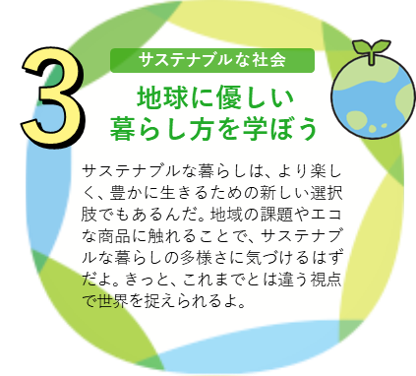
かながわ 未来発見 × 探究学習プログラム ワークシート
班：
氏名：
01
見学する施設や場所
02
見学テーマ・目標
★「学習のポイント」を参考に、テーマや目標を決めましょう
事前学習
03
04
見学地のなぜだろう？
見学地の概要
★特徴や場所など
★調べてみて疑問に思ったことや見てみたいことを書きましょう
サステナブルな社会
​​神奈川県では、サステナブルな社会を目指し企業や市民と連携した
活動を推進しています。リユースやリサイクルはもちろん、食品ロス削減やプラスチックごみ対策など、
多方面から持続可能な社会づくりに取り組んでいます。
同時に歴史や昔の暮らしから、現代の課題を見直し持続可能な未来を考える取組も行われています。
現地学習
05
見学地の感想・わかったこと
★現地でわかったことや気づいたことを書きましょう
事後学習
06
整理
★ポイントを整理しましょう
07
まとめ
★「学習のポイント」を参考に、見学のテーマや目標をまとめましょう
神奈川県の取組から、「地球に優しい暮らし方」のヒントを見つけてみましょう。

Slide 5
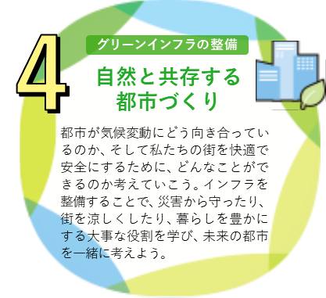
かながわ 未来発見 × 探究学習プログラム ワークシート
班：
氏名：
01
見学する施設や場所
02
見学テーマ・目標
★「学習のポイント」を参考に、テーマや目標を決めましょう
事前学習
03
04
見学地のなぜだろう？
見学地の概要
★特徴や場所など
★調べてみて疑問に思ったことや見てみたいことを書きましょう
グリーンインフラの整備
​神奈川県は、まちづくりを通して
自然環境の多様な機能を活用するグリーンインフラの整備を推進しています。自然と共生できるエネルギー政策、公園だけでなく駐車場など様々な生活スペースにおける緑化への取組、そして今後生活していく子ども達への環境保全についてのプログラムによる教育などを通して、自然と共存できる都市の形成に取り組んでいます。
現地学習
05
見学地の感想・わかったこと
★現地でわかったことや気づいたことを書きましょう
事後学習
06
整理
★ポイントを整理しましょう
07
まとめ
★「学習のポイント」を参考に、見学のテーマや目標をまとめましょう
見学地の色々なところで、自然と共存する都市づくりのヒントを見ることができます。あったらいいな…という視点からも考えてみましょう。

Slide 6
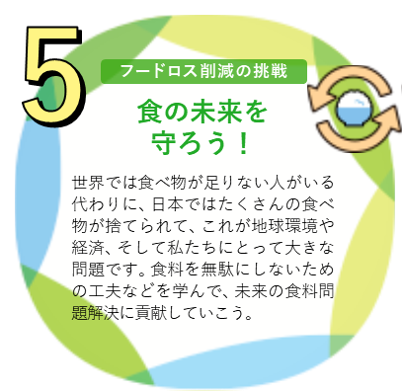
かながわ 未来発見 × 探究学習プログラム ワークシート
班：
氏名：
01
見学する施設や場所
02
見学テーマ・目標
★「学習のポイント」を参考に、テーマや目標を決めましょう
事前学習
03
04
見学地のなぜだろう？
見学地の概要
★特徴や場所など
★調べてみて疑問に思ったことや見てみたいことを書きましょう
フードロス削減の挑戦
​日本のフードロスは、日本の人口
1人当たり毎日おにぎり1個を捨てている計算と言われています。
フードロスの社会的背景や社会的仕組みの見直しはもちろん、海、山、川など豊かな自然環境に恵まれ古くから多様な食品産業の企業が活躍する神奈川県では、食料を製造する過程や伝統的な技を通して、
無駄なく食品を活用する工夫をしています。
現地学習
05
見学地の感想・わかったこと
★現地でわかったことや気づいたことを書きましょう
事後学習
06
整理
★ポイントを整理しましょう
07
まとめ
★「学習のポイント」を参考に、見学のテーマや目標をまとめましょう
目の前にある食べ物を残さなければフードロスがなくなるわけではありません。企業や施設の取組を探してみましょう。

Slide 7
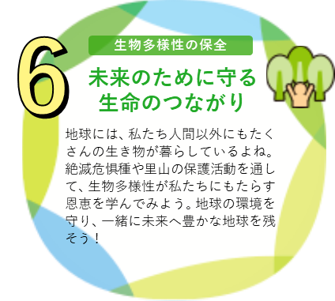
かながわ 未来発見 × 探究学習プログラム ワークシート
班：
氏名：
01
見学する施設や場所
02
見学テーマ・目標
★「学習のポイント」を参考に、テーマや目標を決めましょう
事前学習
03
04
見学地のなぜだろう？
見学地の概要
★特徴や場所など
★調べてみて疑問に思ったことや見てみたいことを書きましょう
生物多様性の保全
​​海・山・川に恵まれ、多様な生態系と豊かな自然環境が広がる神奈川県は、一方で首都圏域に位置し、高度経済成長後、自然環境の減少が進みました。
現在では自然環境の重要性が見直され、人口が多い中でも自然と共生できるよう、里山保全や外来種対策、生物多様性に関する教育や啓発活動などに幅広く取り組んでいます。
現地学習
05
見学地の感想・わかったこと
★現地でわかったことや気づいたことを書きましょう
事後学習
06
整理
★ポイントを整理しましょう
07
まとめ
★「学習のポイント」を参考に、見学のテーマや目標をまとめましょう
見学するポイントにはどんな自然があるでしょうか？自然環境に触れる中で、その大切さや奥深さを感じてみましょう。

